Slide 1
Análisis de los Alquileres de Alojamientos Turísticos No Hosteleros en Málaga: Factores, Tendencias Y Excesos

Slide 2
Objetivos del trabajo
Identificación de los factores determinantes del precio de los alojamientos turísticos no hosteleros de la ciudad de Málaga.
Identificación de los barrios con mayor interés desde el punto de vista económico.
Estudio del efecto de la localización del alojamiento.
Creación de un modelo que permita, en base a las características del alojamiento, discriminar si el precio del mismo es excesivo o no.

Slide 3


MARCO Y JUSTIFICACIÓN
El sector turístico es un pilar de la economía de Málaga
La estancia en alojamientos turísticos no reglados no para de aumentar. Su mercado es el que se analiza en este trabajo.
Estos alojamientos suelen ser anunciados en la plataforma AirBNB.
El crecimiento de este tipo de alojamientos trae una gran controversia.
El crecimiento de los alojamientos turísticos no hosteleros ha venido acompañado de un crecimiento del precio de los mismos.
Desde el punto de vista de los clientes, no hay forma de saber, más allá de la intuición, si un alojamiento es bueno o malo. (Los hoteles disponen de estrellas pero, como mucho, en airbnb hay reseñas).
Fuente: Euronews. (2024, 7 de julio).

Slide 4
OBJETIVO DEL TRABAJO
Análisis del mercado de alquileres turísticos no hosteleros en Málaga
Hallar los determinantes del precio de los anuncios.
Desarrollo de un modelo que responda a la pregunta: ¿Es el precio de un determinado anuncio adecuado o excesivo?
Visión integral del mercado de alquiler de alojamientos turísticos no hoteleros en Málaga

Slide 5
Desarrollo y resultados
Análisis de la oferta
Análisis descriptivo
Modelo de Regresión
Análisis Clúster
Modelo Logit

Slide 6
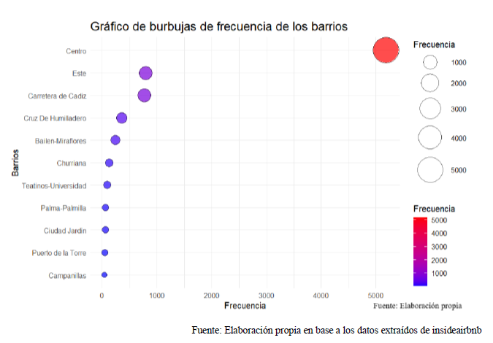
Análisis de la oferta
¿Qué barrios son más atractivos turísticamente?
Centro supera los 5000 anuncios mientras los demás tienen menos de 1000

Slide 7
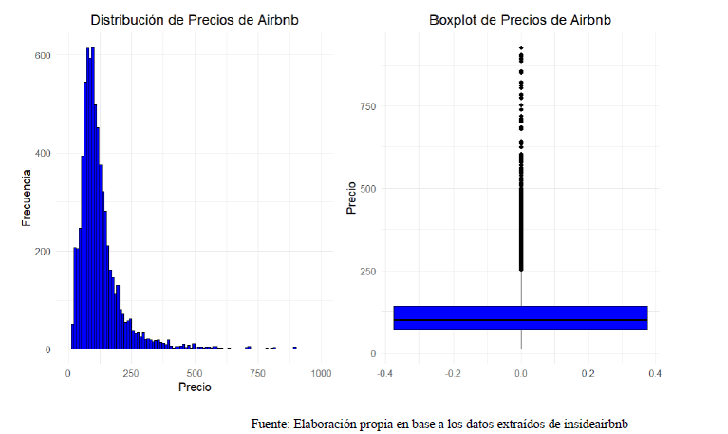
Análisis descriptivo
A partir de los 250 euros por noche comienzan los outliers.
La mayor parte de los anuncios se acumulan en el intervalo [0, 250] euros por noche.

Slide 8
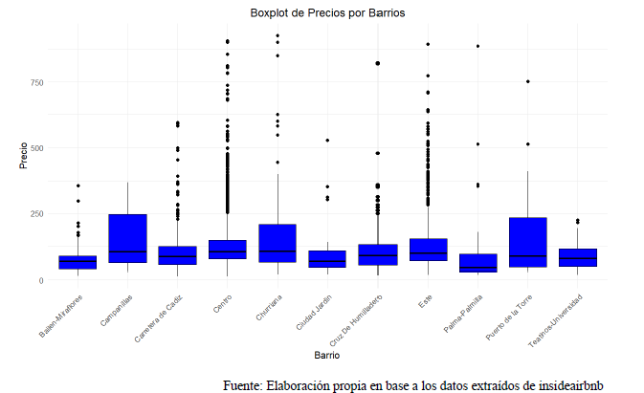
Análisis de la oferta
Caracterizando barrio a barrio
Todos los outilers se dan por precio superior al precio de mercado.
Según Kimes y Wirtz (2015), son los barrios Centro y Este los que están más por encima del precio de mercado.

Slide 9
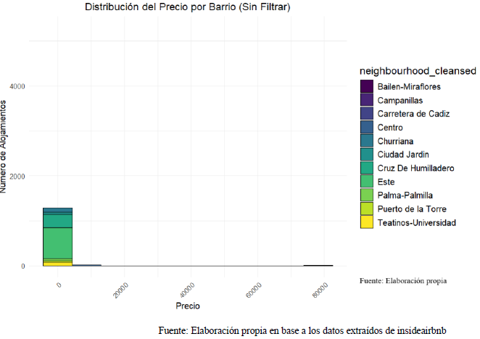
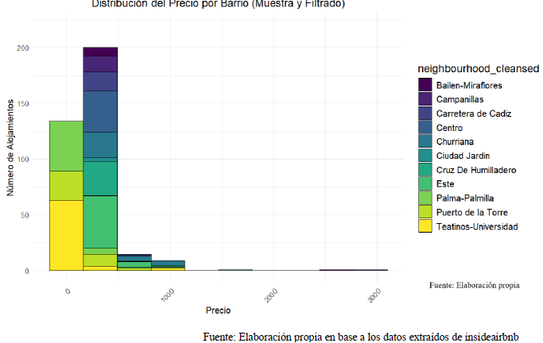
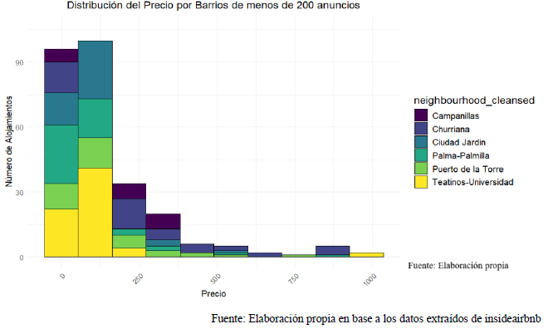

Slide 10
Modelo de regresión

Slide 11

Print Slide Master
Our PowerPoint templates and backgrounds are «pre-made» presentation shells («pre-made» slides). All design backgrounds, graphics, typefaces, and colors have been created and are pre-set by an expert graphic designers which are working with some of the most prominent businesses in the world.
You simply insert your text. That's it! You just can't go wrong with these templates and backgrounds!
Download this template as well as our others at http://poweredtemplate.com/consulting-ppt-powerpoint-templates.html

